Slide 1
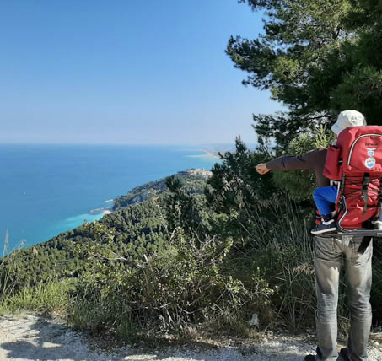

Organizzazione internazionale e gestione delle risorse umane
Classe LM-77: Scienze dell’economia e della gestione aziendale; curriculum Economia Aziendale (EA)
SECS-P/10 – 9 crediti, 60 ore

Slide 2
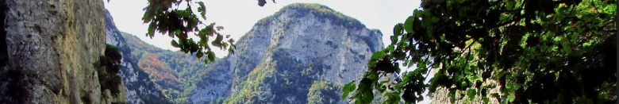

Un viaggio… verso dove?
Quali sono ad oggi le vostre domande?

Slide 3
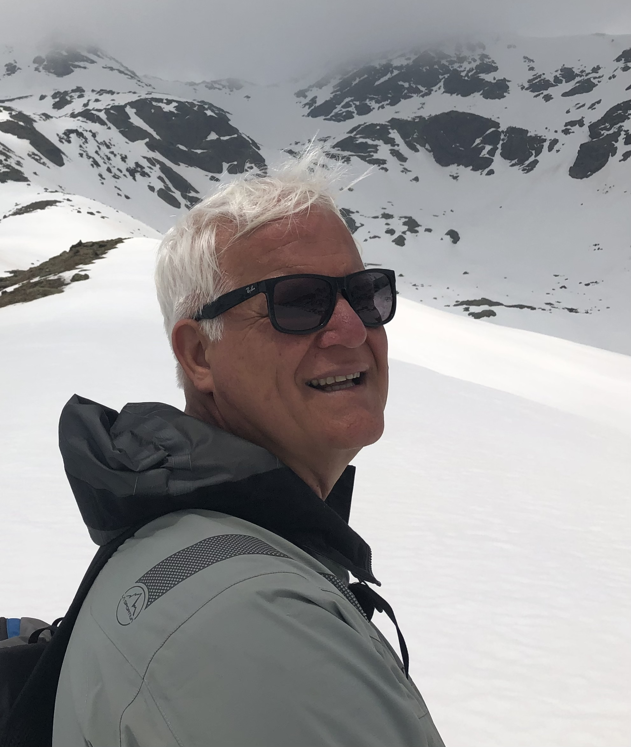
Con chi?
Alberto Zanutto Ph.D.
Via Crescimbeni, 14 (primo piano)
cell. 348.3960390
alberto.zanutto@unimc.it
Temi: digitalizzazione in sanità, cambiamento organizzativo; organizzazione dei servizi sociali, cyber security, management

Slide 4
Un viaggio alla scoperta delle organizzaZIONI internazionali e della gestione delle risorse umane
Strutture e funzioni
Pace e sicurezza
Affari umanitari e sociali
Economia e mercati
Gestione e management, HR…

Slide 5
Organizzazione aziendale
Entità formali e sociali che prevedono accordi transfrontalieri e stabilità nel tempo nell’attribuzione di significati e nella gestione
Convergenza delle normative statali
Strumenti, arene, attori

Slide 6
Percorsi di analisi delle organizzazioni interenazionali
Accordi per interessi
Interdipendenza
Globalizzazione
Relazioni di forza
Costruzione sociale
Le risorse umane come elemento disvelante delle organizzazioni internazionali

Slide 7
Apprendimenti ATTESI
CONOSCERE
Ri-Costruire cornici interpretative
Applicare
SOFT SKILL
Riflessività
E saper articolare la progettazione organizzativa in relazione ai fattori contingenti e alle teorie di riferimento
E articolare pensieri diretti e laterali sulle scelte di progettazione organizzativa in relazione alle altre discipline alla luce anche della cronaca di settore
I concetti appresi alle pratiche osservate nei contesti organizzativi attraverso strumenti di rilevazione adeguati
Lavorare in Gruppo perchè l’apprendimento è soprattutto una attività sociale; parlare in pubblico, perché nelle organizzazioni bisogna metterci tutt3 sé stessi
Capacità di guardare alla realtà con uno sguardo curioso e poliedrico, attento a cogliere i segnali del cambiamento

Slide 8


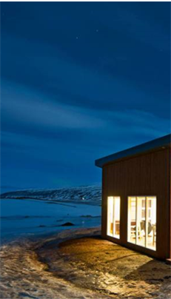


Contenuti
Scenari MaCRO
L’ambiente di riferimento
Risorse ed Etica
Le Risorse Umane
Lavoro e società
Le tipologie di organizzazioni internazionali
Relazioni formali ed informali
Oltre il profitto ad ogni costo
Come le oganizzazioni gestiscono I propri addetti
Dentro il cambiamento del lavoro

Slide 9

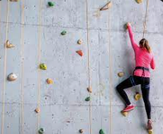
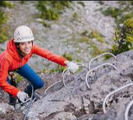
Metodi didattici
Lezioni frontali sui contenuti teorici
Lezioni partecipate (su materiali resi disponibili su teams)

Slide 10

Attività participative…
In aula
In remoto
Dibattiti & controversie
Rassegne stampa
Lettura e presentazione di articoli
Presentazione essay/progetti
Recupero fonti interessanti su argomento del corso
Adotta una organizzazione
Preparazione presentazione/essay

Slide 11

Il lavoro di gruppo (essay/Presentazione)
5-7 persone collaborano…
Risultati attesi:
Riuscire a circoscrivere un argomento, esplorarlo nel dibattito scientifico, associarlo a fenomeni osservati, raccogliere (pochi) dati simbolici, discuterli come opportunità di dimostrare di essere entrati in relazione con i temi del corso.
Scelta di un argomento riferito alle attività del corso ed esplorato sia sul piano dei contenuti che dell’osservazione empirica. Parte del lavoro potrà essere sviluppato in aula (argomento scelto in accordo con docente)

Slide 12
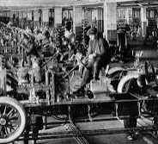
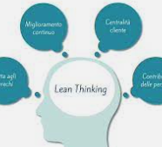
Qualche Esempio…
Gli approcci e gli autori a confronto
I tipi di organizzazione internazionale
Sguardi locali e dinamiche globali
Logiche di azione e di sviluppo…
Casi aziendali…

Slide 13
Valutazione: frequentanti
Prova scritta
(intermedia e finale)
Partecipazione Attiva in aula
Lavoro di Gruppo (essay/presentazione 2 pg*n)
Esame Orale
(integrazione)
….
??
30%
40%
??
Richiesta la partecipazione all’80% delle lezioni

Slide 14
Valutazione: NON frequentanti
Prova scritta
(finale)
Possibilità di contattare il docente via email/call
Possibilità di concordare qualche approfondimento (LAB)
3 domande Prova sul manuale di Caroli
2 domanda su manuale Solari
100%

Slide 15

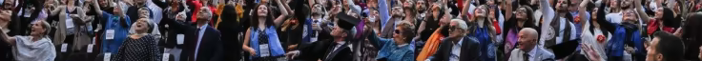
Bibliografia
Caroli, M. (2020). Gestione delle imprese internazionali. McGraw Hill Italia.
Solari, L. (2004). La gestione delle risorse umane. Dalle teorie alle persone. Carocci.
Materiali da sito docente.

